Slide 1
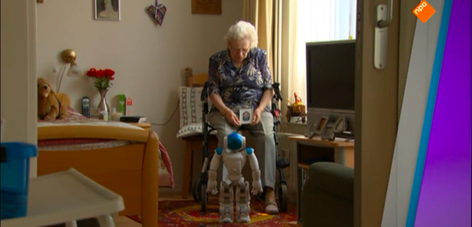
http://www.innovatiekringdementie.nl/a-1724/robots-immer-vriendelijke-zorgverleners-of-onmenselijke-zoethouders
Notes:
Zorgrobot, die kan huilen, kijken en eenvoudige gesprekken kan voeren. Om het welbevinden van ouderen op peil te houden.

Slide 2
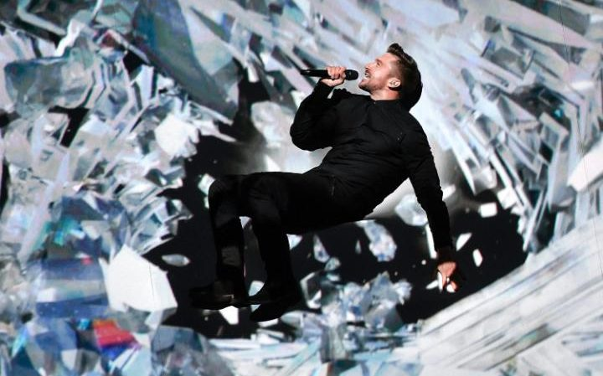
https://www.youtube.com/watch?v=e94dst20C9Y
Notes:
Eurovisie songfestival 2016. Visuals, film, door toevoeging van fysieke elementen zit je er in.

Slide 3
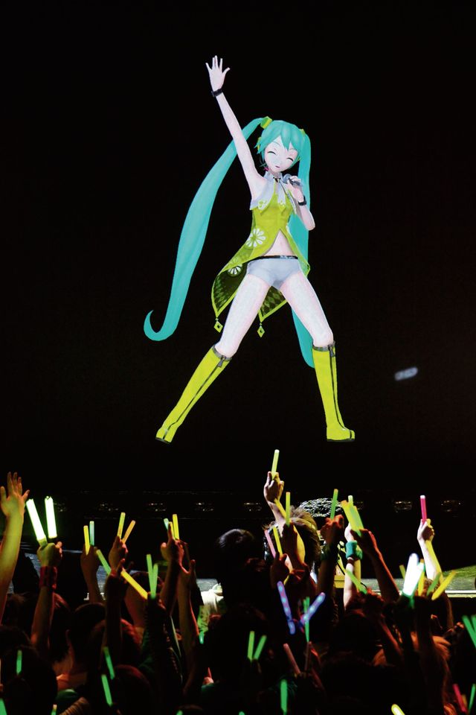
https://www.youtube.com/watch?v=Gzve2hpLeqc
Notes:
Hatsune Miko: Een avatar als hologram trekt volle zalen in Japan

Slide 4
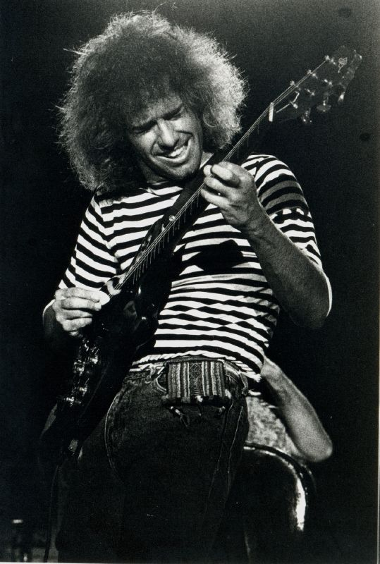
https://www.youtube.com/watch?v=3Jsbc1LrE4U
Notes:
Pat Metheny, forward march Het lijkt nog op marsmuziek, maar het wezenlijke van de mars is het niet meer.

Slide 5
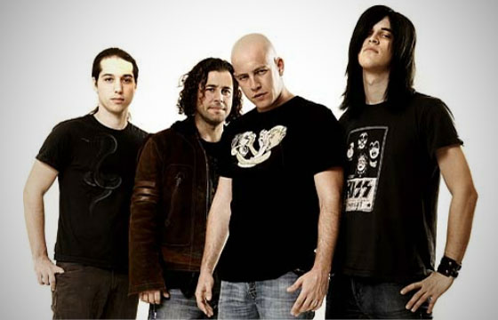
https://www.youtube.com/watch?v=JTFzX8c6ng0
Notes:
Effected mushrooms, lijkt op dance met samples, is gewoon een band

Slide 6
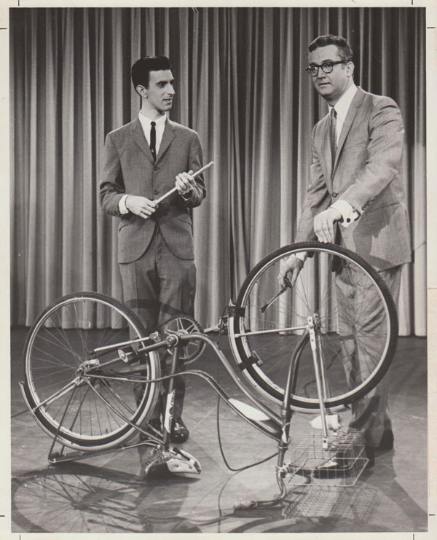
https://www.youtube.com/watch?v=1MewcnFl_6Y
Notes:
Frank Zappa bespeelt fiets, in 1963

Slide 7
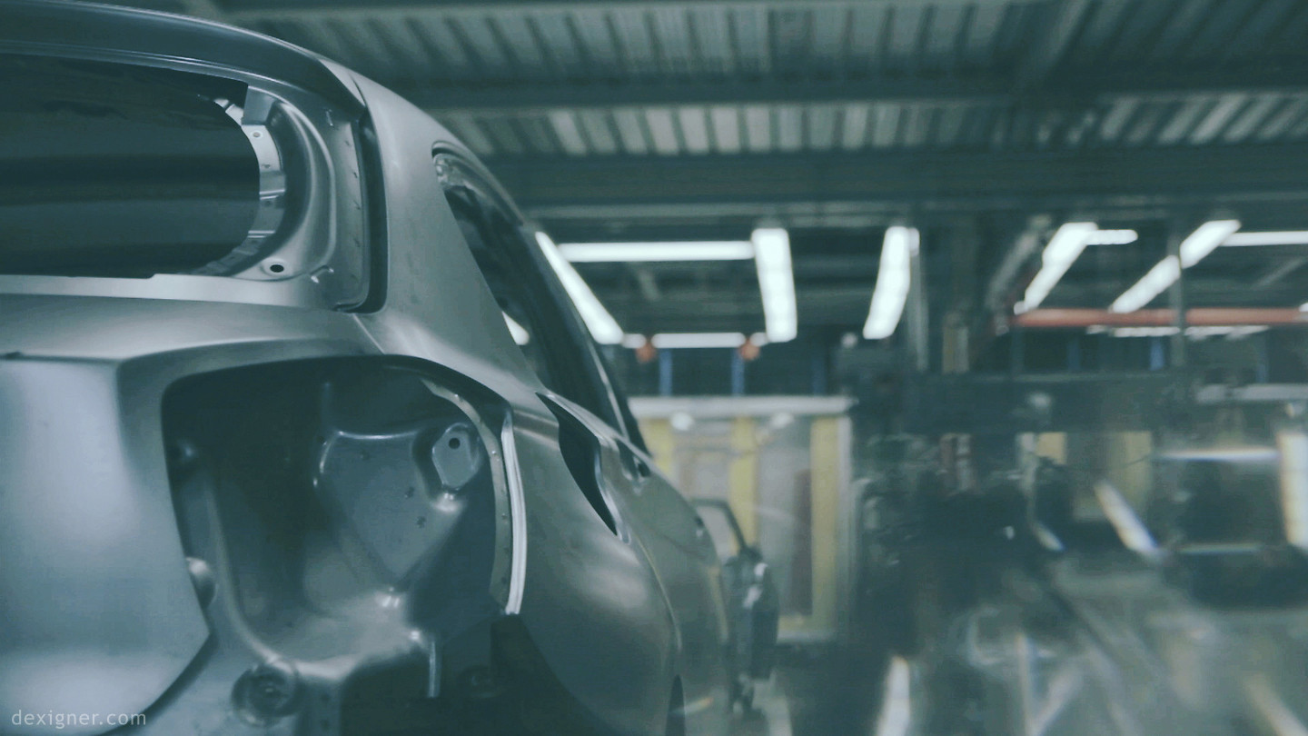
https://www.youtube.com/watch?v=NaDpt76Lkd4
Check my machine. BMW
Notes:
Check my machine, BMW-reclame

Slide 8
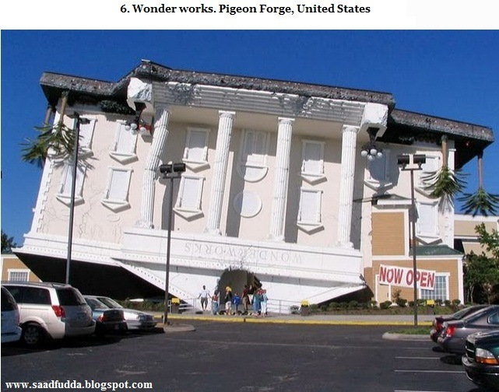
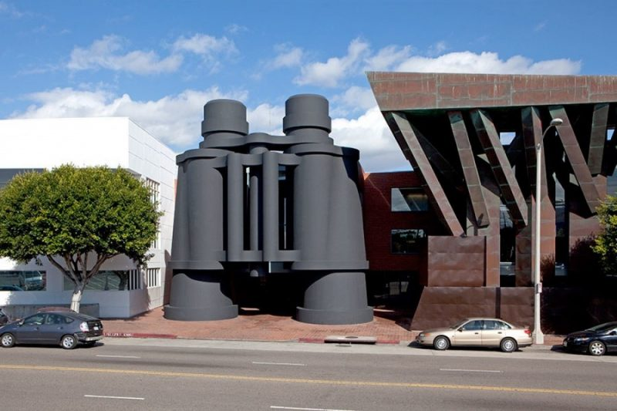
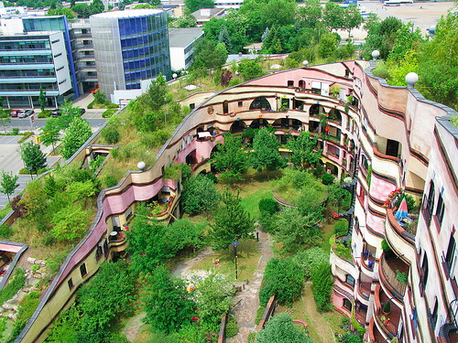
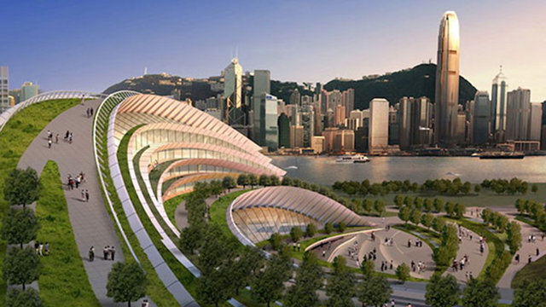

Slide 9
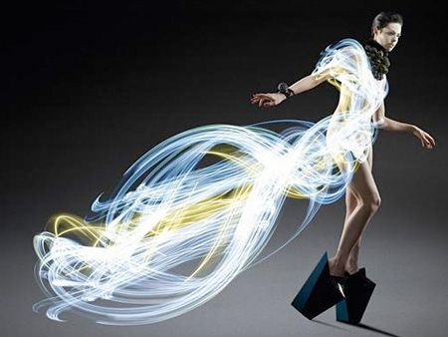
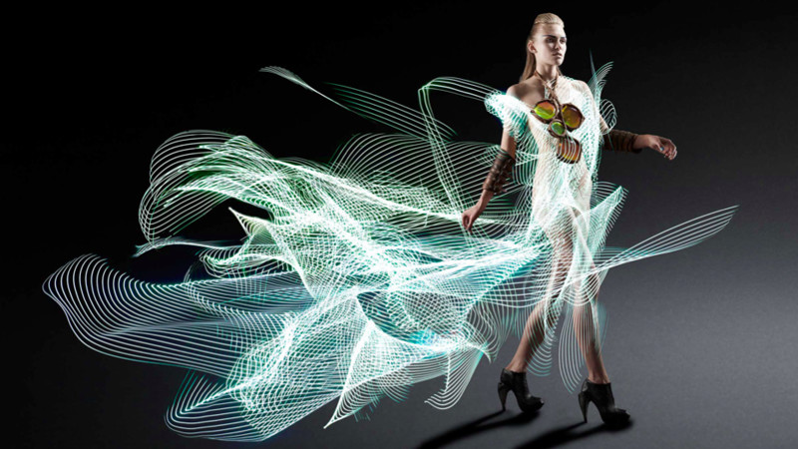
Notes:
Atton Conrad, kleding van licht, digitale beweriking

Slide 10
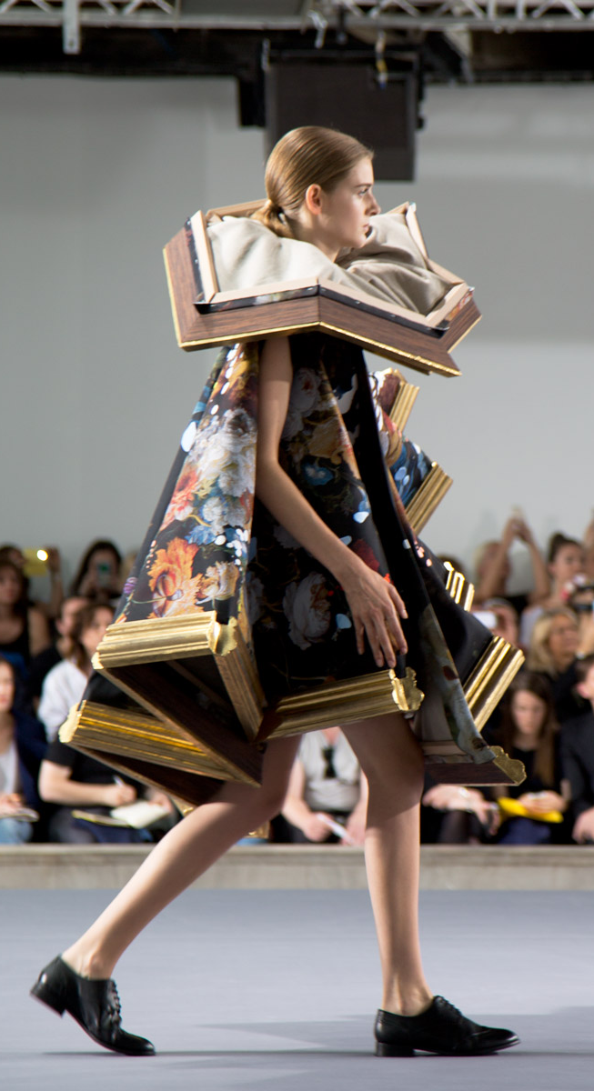
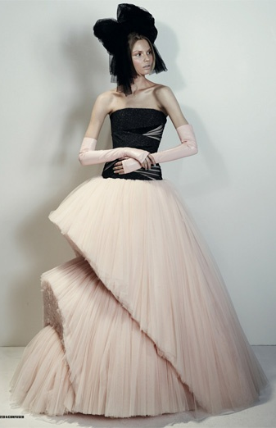
Notes:
Victor en Rolf, Deze kleding is dat nog functioneel?
Er moest dat jaar dat jaar flink bezuinigd worden.
En draagbare schilderijen

Slide 11
Episch theater
http://static.digischool.nl/ckv1/toneel/epischtheater1.htm
https://www.youtube.com/watch?v=Lk0baAeeqnE
https://www.youtube.com/watch?v=3mISdjc5K2Y

Slide 12
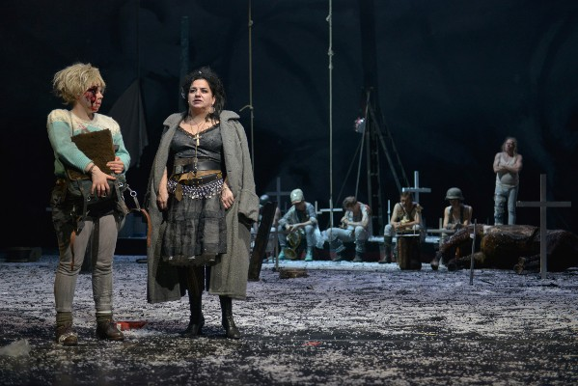
Notes:
Mutter courage, bertold brecht

Slide 13
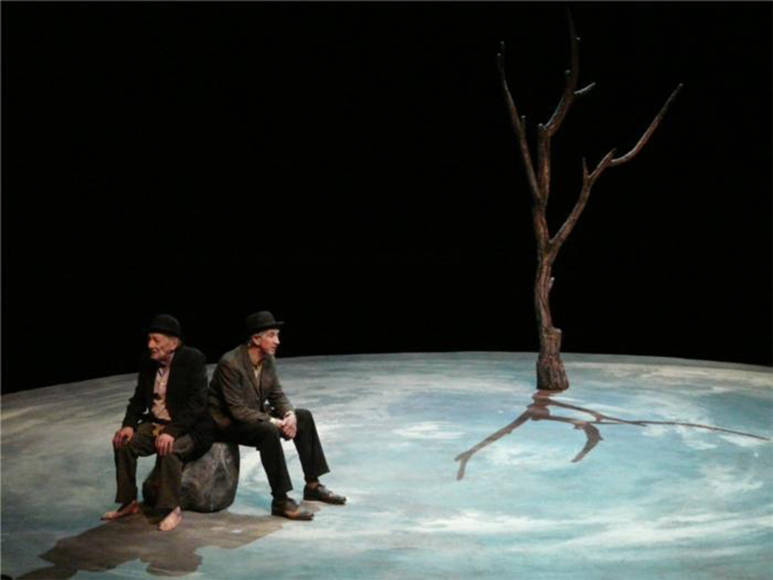
Notes:
Wachten op godot

Slide 14
Kies een discipline
Kies een plek in school
Wat wil je gaan doen:
* Beschrijf het idee
* Hoe ga je dat uitvoeren
* Wat heb je allemaal nodig
Spullen
Toestemming
Ga eens op zoek naar een kunstenaar, collectief waarvan het werk jou aanspreekt.
Wat doen ze nou eigenlijk?
Omschrijf de activiteiten
Beschrijf de producten/resultaten.
Wat is het idee, het inhoudelijke deel, wat wil de kunstenaar bereiken
Wat vind jij er zo goed/intrigerend aan? Valt dat onder een ‘dimensie’
Stel jezelf een onderzoeksvraag.

Slide 15
Als je dat allemaal op een rijtje hebt, ga je een onderzoeksvraag bedenken.
Wat zou je willen weten?
Iets over de kunstenaar en zijn opvattingen
Iets over het kunstwerk zelf, materiaal/techniek
Iets over de maatschappelijke betekenis
Iets over beleving, gevoel, ervaring
Als je weet wat je te weten wil komen stel je een hoofdvraag op, en een paar deelvragen, die samen de hoofdvraag beantwoorden.

Slide 16
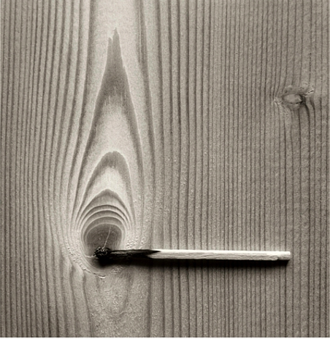
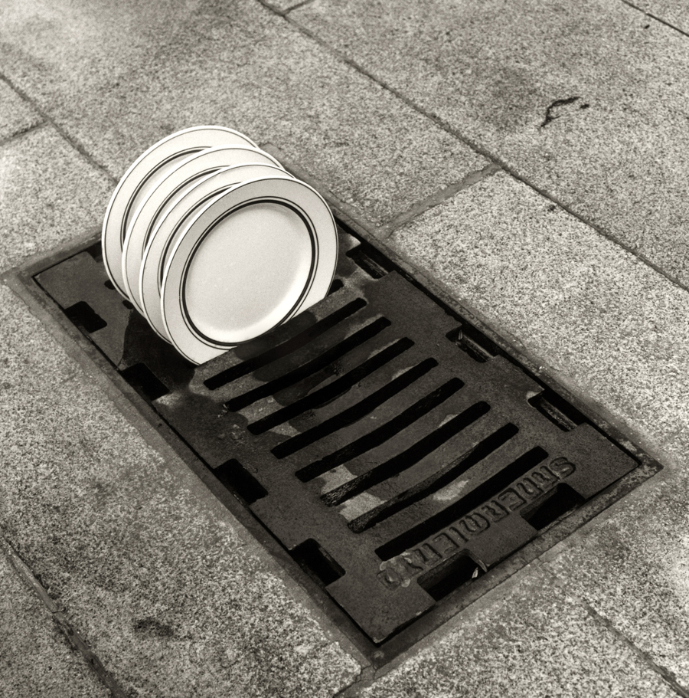
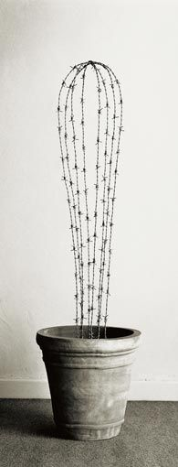
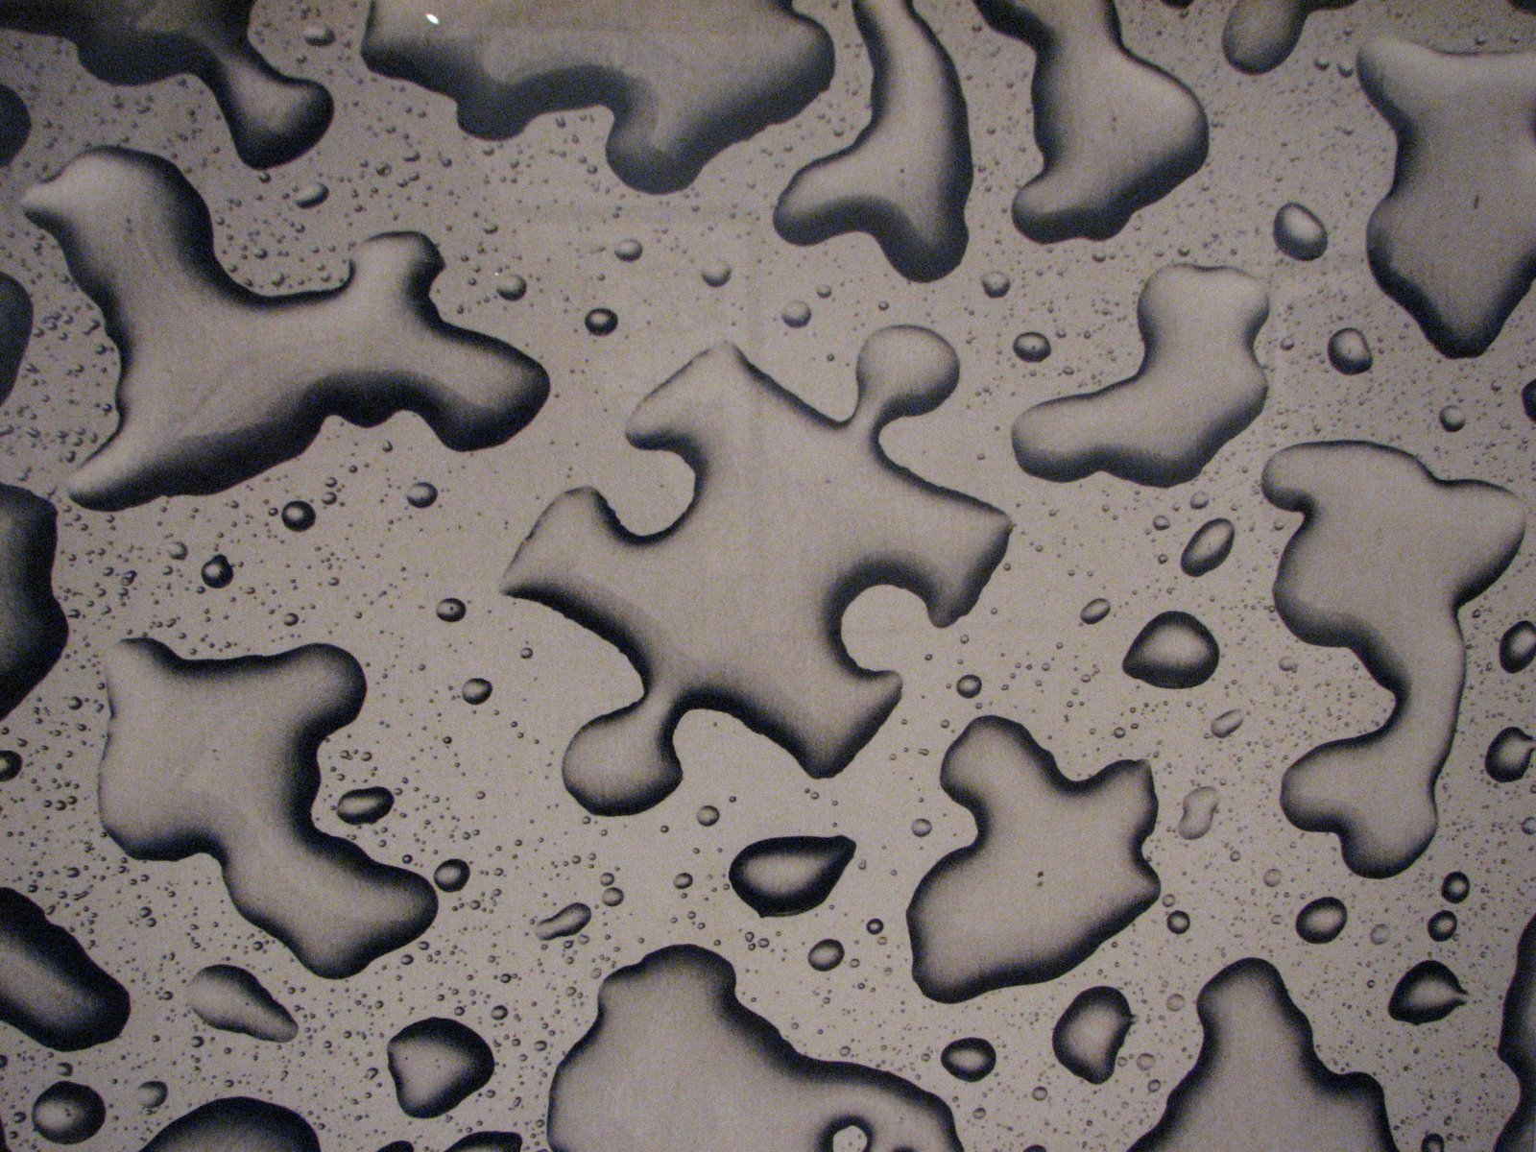
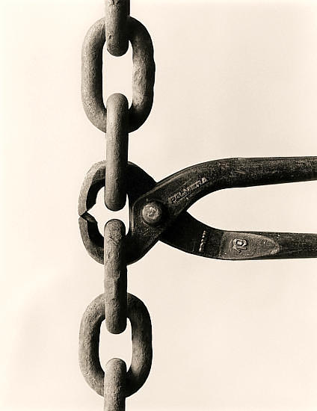
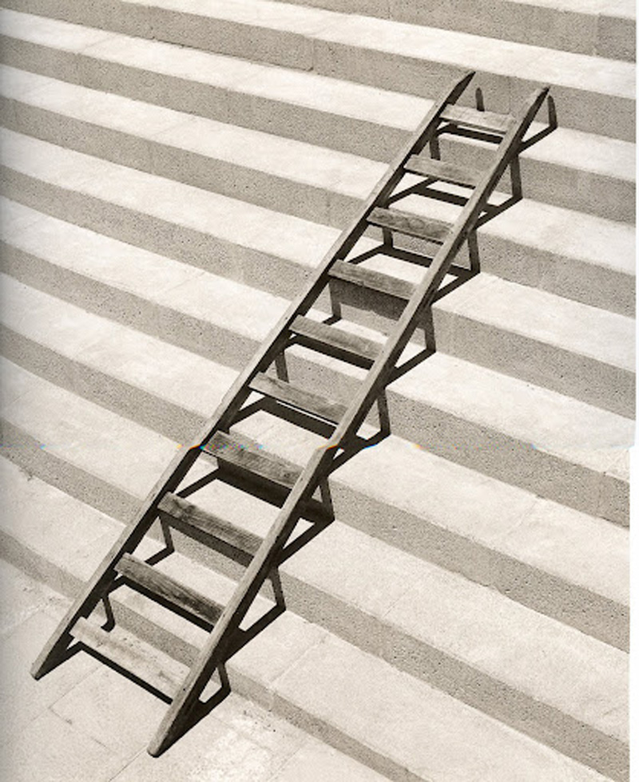
Notes:
Chema Madoz, spaanse fotograaf. Wat zie je? Wat lijkt het?

Slide 17
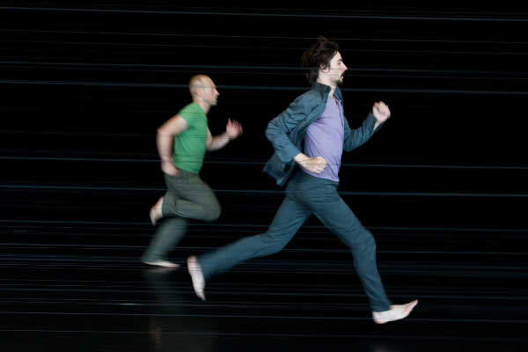
DANS
https://www.youtube.com/watch?v=On341IVnBbg
Notes:
Sideway rains, compagnie alias

Slide 18
Gerenommeerde nl kunstenaars:
Daan Roosegaarde, studio
Kyteman
Rem Koolhaas, OMA
ISH dance collective
Within temptation
Dutch design (bv, Piet Hein Eek)
Theo Jansen strandbeesten
Talentenjachten??

